Slide 1
Alternanza scuola lavoro anno scolastico 2015/16
Ufficio Scolastico Regionale per la
Lombardia

Slide 2

Il contesto normativo
Legge 107/2015
Art. 33 i percorsi di alternanza scuola-lavoro di cui al decreto legislativo 15 aprile 2005, n. 77 (riforma Moratti) “sono attuati negli istituti tecnici e professionali per una durata complessiva nel secondo biennio e nell’ultimo anno del percorso di studi per almeno 400 ore e nei percorsi liceali per una durata complessiva nel triennio di almeno 200 ore”.
Attuazione a partire
dalle classi terze nell’a.s.
2015/16.
I percorsi di alternanza sono
inseriti nei piani triennali
dell’offerta formativa

Slide 3
Il contesto normativo
Legge 107/2015
Art. 35. L’alternanza scuola-lavoro può essere svolta durante la sospensione delle attività didattiche …. nonché con la modalità dell’impresa formativa simulata. Il percorso di alternanza scuola-lavoro si può realizzare anche all’estero
Linee Guida Alternanza MIUR
L’alternanza non è un’esperienza isolata collocata in un particolare momento del curriculo ma va programmata in una prospettiva pluriennale.
Può prevedere una pluralità di tipologie di integrazione con il mondo del lavoro (incontro con esperti, visite aziendali, ricerca sul campo, simulazione di impresa, project work, tirocini, progetti di imprenditorialità ecc.) in contesti organizzativi diversi, anche in filiera o all’estero, in un processo graduale articolato in fasi

Slide 4
Il contesto normativo
Legge 107/2015
Art. 41 è prevista la costituzione, presso le Camere di commercio, industria artigianato e agricoltura (CCIAA), di un apposito registro nazionale per l’alternanza
In attesa che il registro nazionale per l’alternanza scuola lavoro assuma la piena operatività, le scuole potranno avvalersi delle collaborazioni già esistenti o attivarne di nuove in sintonia con l’offerta disponibile sul territorio

Slide 5
Il contesto normativo
Legge 107/2015
38. Le scuole secondarie di secondo grado svolgono attività di formazione in materia di tutela della salute e della sicurezza nei luoghi di lavoro, nei limiti delle risorse umane, finanziarie e strumentali disponibili, mediante l’organizzazione di corsi rivolti agli studenti inseriti nei percorsi di alternanza scuola-lavoro ed effettuati secondo quanto disposto dal decreto legislativo 9 aprile 2008, n. 81.
Gli studenti in alternanza sono equiparati al lavoratore e quindi “creditori di sicurezza” a tutti gli effetti.
Lo studente in alternanza deve aver seguito un percorso di formazione in materia di igiene e sicurezza sul lavoro.
L’Azienda Sanitaria Locale e la Direzione Territoriale del Lavoro, per la parte di competenza hanno funzioni di vigilanza in materia di tutela delle condizioni di lavoro

Slide 6

L’ alternanza scuola lavoro
Si configura come
Attività formativa che comporta l’acquisizione di competenze, conoscenze e abilità valutabili in ambito disciplinare
Si connota come
Metodologia didattica, di cui la scuola ha la responsabilità, che fa conseguire, attraverso il lavoro, le medesime competenze acquisibili con la formazione d’aula

Slide 7

La collaborazione
La collaborazione tra scuola e azienda è soprattutto importante:
per la definizione, descrizione e articolazione della domanda di competenze cui la scuola può fornire risposta;
per la messa a punto dei percorsi di apprendimento in alternanza, di tirocinio, di ricerca e laboratorio...
per la progettazione di modalità di accertamento delle competenze (in particolare per gli aspetti di simulazione del contesto di applicazione e di integrazione multidisciplinare)

Slide 8
La domanda di competenze:
tecniche e comuni
DOMANDA DELLE AZIENDE =
COMPETENZE TECNICHE (necessarie per eseguire il lavoro assegnato)
+
COMPETENZE COMUNI (che evidenziano il possesso di potenzialità idonee a un successivo sviluppo di carriera; particolari attitudini e atteggiamenti che favoriscono il positivo inserimento in azienda)
La domanda aziendale presuppone sempre la padronanza dell'intero processo produttivo, del contesto in cui si lavora e di conoscenze metodologiche di base
Rilevanti le competenze relative a: autonomia nella ricerca di informazioni, adattabilità di fronte ai cambiamenti, assunzione di responsabilità nel conseguimento degli obiettivi aziendali e di fronte ai problemi, adozione di comportamenti collaborativi e improntati al rispetto delle regole aziendali

Slide 9
Le coordinate essenziali
La scuola ha il compito di favorire lo sviluppo delle competenze degli studenti:
La competenza non può essere «trasferita» come una conoscenza
Si impara solo facendo
L’alternanza è una strategia formativa particolarmente efficace perché mette gli studenti in condizione di fare avendo un risultato da produrre, in un sistema rigoroso di regole organizzative (tempi, procedure, ruoli…)
La valutazione delle performance è il solo modo (sul lavoro e anche a scuola) per accertare l’effettivo possesso di una competenza e poterla certificare
Alternanza = percorso formativo, parte di una strategia formativa più articolata
L’alternanza:
usa il tirocinio, ma non è solo tirocinio
permette di fare un’esperienza di inserimento lavorativo, ma in presenza di un progetto formativo individuale

Slide 10

L’ alternanza scuola lavoro
Necessità di
Organizzazione del curricolo per competenze
Identificazione competenze da acquisire nel percorso (sia professionali, di indirizzo, sia soft skills)

Slide 11
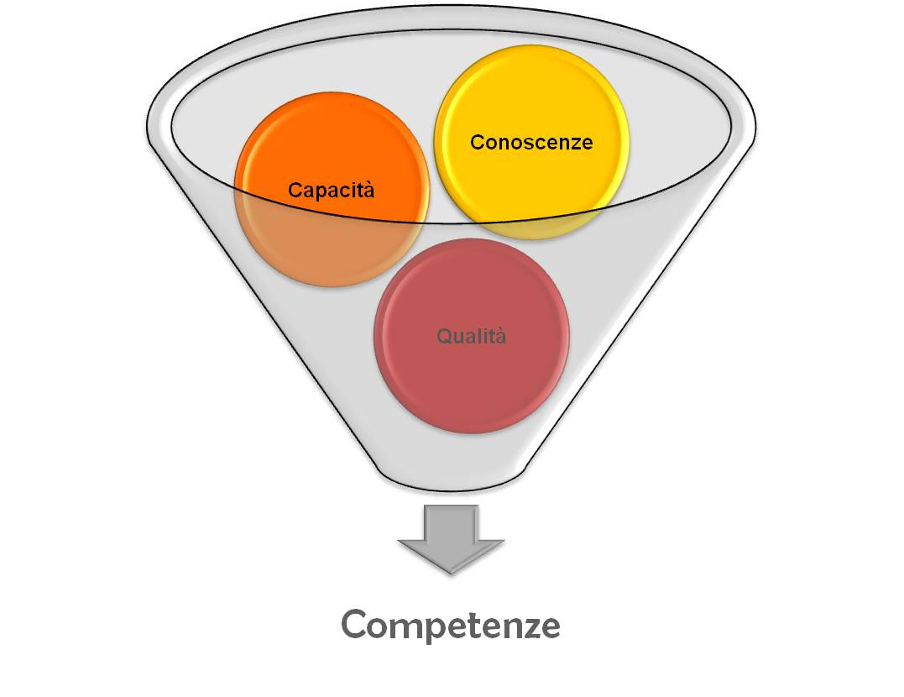
Concetto di competenza
permette
riconoscimento dell’equivalenza dell’apprendimento conseguito in percorsi sia formali che informali e non formali
se valutate e certificate attraverso criteri e modalità operative rigorosi e condivisi

Slide 12
IL CONCETTO DI COMPETENZA
Competenza: la capacità dimostrata di utilizzare le conoscenze, le abilità e le capacità personali, sociali e/o metodologiche, in situazioni di lavoro o di studio e nello sviluppo professionale e/o personale
continuità
evidenza
in contesti diversi
prestazioni
= autonomia e responsabilità

Slide 13


Lavorare per competenza
Tutte le azioni che nel corso dell’attività didattica sono proposte agli studenti li mettono alla prova:
Cosa osservo rispetto alle loro reazioni?
Quali abilità devono dimostrare per compiere le operazioni richieste?
Quali conoscenze utilizzano?
Quali conoscenze acquisiscono nel corso dell’azione?
Quali comportamenti agiscono?
L’obiettivo di mettere gli studenti in condizione di agire, dimostrando l’utilizzo delle abilità e delle conoscenze acquisite e assumendo i comportamenti idonei al conseguimento del risultato, guida la programmazione didattica
Il lavoro degli studenti: esercitazioni, prove, attività di laboratorio, ricerche, workshop, role playing, peer-to-peer education, tirocinio…
I «contenuti disciplinari» sono più efficacemente appresi se sono finalizzati alla capacità di conseguire una performance

Slide 14
IL PERCORSO DELLA PROGRAMMAZIONE
le possibili opportunità formative
le diverse esperienze didattiche
1 - ANALIZZARE
nei diversi contesti:
aula
laboratorio
azienda
casa
per i diversi anni di corso:
terzo anno
quarto anno
quinto anno
2 - INDIVIDUARE LE PERFORMANCE ATTESE
alle attività didattiche disciplinari e interdisciplinari e all’alternanza
alle competenze obiettivo del riordino
3 – «AGGANCIARE» LE PERFORMANCE

Slide 15
Innanzitutto: sviluppare l’integrazione con le imprese

Slide 16
LA SCELTA DELLE COMPETENZE-OBIETTIVO DELL’ALTERNANZA
Quali sono le competenze che le aziende ritengono decisive per un positivo inserimento in azienda dei neo-diplomati?
REPERTORI
INTERVISTE
INDICAZIONI DALLE IMPRESE
ESAME DELLE ESPERIENZE PRECEDENTI DI ALTERNANZA
L’INTEGRAZIONE CON LE IMPRESE
Imprese partner e aziende ospitanti
CTS

Slide 17
Cosa possono fare gli studenti per sviluppare le competenze-obiettivo?
A scuola:
Acquisizione delle conoscenze preliminari necessarie per fornire la prestazione (DIDATTICA DISCIPLINARE)
Allenamento delle abilità essenziali per fornire la prestazione (ESERCITAZIONI)
Attività preparatoria (INFORMAZIONI SUI CONTESTI AZIENDALI; SICUREZZA…)
PRESTAZIONI COMPLEMENTARI (Laboratori, Project Work, Simulazioni…)
De-contestualizzazione delle esperienze (RIELABORAZIONE – CONCETTUALIZZAZIONE)
PRESTAZIONI IN AZIENDA DURANTE IL TIROCINIO
CONTESTI AZIENDALI

Slide 18
Collaborazione delle imprese a scuola
A scuola:
Acquisizione delle conoscenze preliminari necessarie per fornire la prestazione (DIDATTICA DISCIPLINARE)
Allenamento delle abilità essenziali per fornire la prestazione (ESERCITAZIONI)
Attività preparatoria (INFORMAZIONI SUI CONTESTI AZIENDALI; SICUREZZA…)
PRESTAZIONI COMPLEMENTARI (Laboratori, Project Work, Simulazioni…)
De-contestualizzazione delle esperienze (RIELABORAZIONE – CONCETTUALIZZAZIONE)
CONTRIBUTI TECNICO-PROFESSIONALI
MATERIALI DIDATTICI
INFORMAZIONI
TUTORING E MENTORSHIP

Slide 19
PRESTAZIONI COMPLEMENTARI (A SCUOLA)
PRESTAZIONI IN AZIENDA DURANTE IL TIROCINIO
PROGETTAZIONE DEL PERCORSO FORMATIVO TRIENNALE IN ALTERNANZA

Slide 20
LA PROGETTAZIONE DELL’ALTERNANZA
Progettazione alternanza
Programmazione didattica
L’alternanza è una strategia formativa che integra le attività della programmazione disciplinare
Le situazioni concrete in cui si attueranno le attività in alternanza (sia a scuola che in azienda) descrivono il contesto in cui ciascuno studente dovrà realizzare la performance
OBIETTIVI
contesto
performance
I criteri con cui la performance verrà valutata come adeguata descrivono le condizioni attraverso le quali l’obiettivo di apprendimento potrà considerarsi raggiunto
criteri
Contesto e criteri devono essere stabiliti in relazione al livello di preparazione con cui lo studente entra nel percorso in alternanza
competenze

Slide 21
La scelta delle competenze-obiettivo

Slide 22
CONDIZIONI PER L’EFFICACIA DEL PERCORSO
FORMATIVO IN ALTERNANZA
Definire bene gli obiettivi
La definizione degli obiettivi deve considerare:
la performance (ciò che deve essere in grado di fare lo studente)
le condizioni (cioè il contesto in cui deve essere realizzata la performance, molto diverso se si tratta dell’aula, di un laboratorio o di un reparto aziendale)
il criterio di verifica (i parametri di misurazione della prestazione e la soglia per cui essa è considerata accettabile).

Slide 23
PASSAGGI IMPORTANTI PER PROGETTARE L’ALTERNANZA
definire gli obiettivi dell’alternanza in termini di performance, contesto e criteri
graduare gli obiettivi (livelli eqf: autonomia e responsabilità) in rapporto all’anno di studio (3°, 4° e 5°)
agganciare le prestazioni alle competenze del profilo in uscita (Linee Guida del Riordino) e verificare il grado di copertura di ciascuna competenza
scuole e aziende insieme
scuole

Slide 24
PER GRADUARE GLI OBIETTIVI
I LIVELLI EQF
Livello 4
Conoscenza pratica e teorica in ampi contesti in un ambito di lavoro o di studio | Una gamma di abilità cognitive e pratiche necessarie a risolvere problemi specifici in un campo di lavoro o di studio
Sapersi gestire autonomamente, nel quadro di istruzioni in un contesto di lavoro o di studio, di solito prevedibili, ma soggetti a cambiamenti.
Sorvegliare il lavoro di routine di altri, assumendo una certa responsabilità per la valutazione e il miglioramento di attività lavorative o di studio
Livello 3
Conoscenza di fatti, principi, processi e concetti generali, in un ambito di lavoro o di studio | Una gamma di abilità cognitive e pratiche necessarie a svolgere compiti e risolvere problemi scegliendo e applicando metodi di base, strumenti, materiali ed informazioni
Assumere la responsabilità di portare a termine compiti nell'ambito del lavoro o dello studio.
Adeguare il proprio comportamento alle circostanze nella soluzione dei problemi
Livello 2
Conoscenza pratica di base in un ambito di lavoro o di studio | Abilità cognitive e pratiche di base necessarie all'uso di informazioni pertinenti per svolgere compiti e risolvere problemi ricorrenti usando strumenti e regole semplici
Lavoro o studio sotto la supervisione con un certo grado di autonomia

Slide 25
La progettazione dell’alternanza

Slide 26
Il progetto formativo individuale
Competenze | Competenze Descritte in termini di performance | PRESTAZIONI NEL CONTESTO: Cosa gli faccio fare perché possa eseguire la prestazione? |  | Livello al quale è eseguita la prestazione
 |  |  |  | NV | 1 | 2 | 3 | 4
 |  | A scuola | In azienda
Ogni prestazione può essere fornita più volte, in contesti diversi (a scuola – aula o laboratorio, in azienda – in processi o reparti diversi)
Ogni prestazione può essere fornita nei diversi anni (3,4,5), a diversi livelli di complessità e con diversi gradi di autonomia (in affiancamento, sotto la supervisione, soggetta a controllo…; applicando le istruzioni, rispettando i requisiti, individuando le soluzioni…)

Slide 27
FASE 2: IL PROGETTO FORMATIVO INDIVIDUALE
OBIETTIVI
contesto
Progettazione alternanza
performance
Progetto formativo individuale
criteri
IL PROGETTO FORMATIVO INDIVIDUALE È STABILITO NEL CONTRATTO FORMATIVO CON AZIENDA E STUDENTE
IL PROGETTO FORMATIVO INDIVIDUALE È IL «PUNTO DI COERENZA» DELL’INTERO PERCORSO
IL CONTRATTO FORMATIVO COMPRENDE LA VALUTAZIONE DELLA PERFORMANCE

Slide 28
SCHEDA INDIVIDUALE: PROGETTO STABILITO CON L’AZIENDA
competenza | Competenze Descritte in termini di performance | Selezione prestazioni eseguibili | PRESTAZIONI NEL CONTESTO: Cosa gli faccio fare perché possa eseguire la prestazione? |  | Livello al quale è eseguita la prestazione
 |  |  |  |  | NV | 1 | 2 | 3 | 4
 |  |  | Nell’azienda ospitante
 |  | √
 |  | √
 |  | √
Selezionare dall’elenco delle prestazioni quelle che sarà possibile far eseguire allo studente in tirocinio, tenendo conto:
delle caratteristiche/possibilità dell’azienda
della durata e degli orari del tirocinio

Slide 29
FASE 3: REALIZZAZIONE E CONTROLLO
DELL’ALTERNANZA
OBIETTIVI
Realizzazione delle prestazioni previste dal progetto individuale
contesto
performance
controllo
criteri
Valutazione performance
Lo studente ha potuto fornire le prestazioni richieste ( = sono stati rispettati gli OBIETTIVI)?
Gli sono state garantite le condizioni operative previste ( = è confermato o cambiato il CONTESTO)?
Le prestazioni sono state valutate come concordato ( = sono stati rispettati i CRITERI)?
Quali VARIAZIONI sono state apportate al progetto formativo? Come sono state gestite? Quali effetti hanno prodotto?

Slide 30
LA VALUTAZIONE DELL’APPRENDIMENTO
IN ALTERNANZA
OBIETTIVI
contesto
performance
Valutazione performance
criteri
competenze
certificazione
Valutazione apprendimenti

Slide 31
SCHEDA INDIVIDUALE PROGETTAZIONE-VALUTAZIONE
competenza | Competenze Descritte in termini di performance | Selezione prestazioni eseguibili | PRESTAZIONI NEL CONTESTO: Cosa gli faccio fare perché possa eseguire la prestazione? |  | Livello al quale è eseguita la prestazione
 |  |  |  |  | NV | 1 | 2 | 3 | 4
 |  |  | Nell’azienda ospitante
 |  | √
 |  | √
 |  | √
NV = non verificabile
1 = non esegue la prestazione richiesta
2 = esegue la prestazione, ma in modo non adeguato (commette un numero di errori superiore al tollerato – commette alcuni gravi errori)
3 = esegue la prestazione in modo adeguato (esegue correttamente il compito affidato, attenendosi alle prescrizioni ricevute; eventuali errori restano nei margini di tolleranza; riconosce cause e conseguenze degli errori commessi)
4 = esegue la prestazione in modo adeguato ed autonomo (esegue la prestazione “scegliendo” come farlo – ad es.: recupera le informazioni che gli servono, gli attrezzi, la documentazione tecnica; controlla ed eventualmente corregge la qualità del proprio lavoro; rileva e segnala un problema che si verifica durante la lavorazione; sottopone al tutor un’ipotesi di soluzione pertinente…)

Slide 32
VALUTAZIONE E CERTIFICAZIONE
competenza | Competenze Descritte in termini di performance | PRESTAZIONI NEL CONTESTO: Cosa gli faccio fare perché possa eseguire la prestazione? |  | Livello al quale è eseguita la prestazione
 |  |  |  | NV | 1 | 2 | 3 | 4
 |  | A scuola | In azienda
1 – AGGANCIARE le prestazioni alle competenze del Riordino (da certificare)
2 – «combinare» in una SINTESI tutte le valutazioni di tutte le prestazioni agganciate alla stessa competenza
3 – esprimere la sintesi come CERTIFICAZIONE DEL GRADO DI POSSESSO DELLA COMPETENZA

Slide 33

La programmazione didattica
ALLINEARE GLI APPRENDIMENTI
Tenendo conto che le esperienze formative in tirocinio sono diverse per ciascuno studente:
stabilire le modalità di condivisione degli apprendimenti con tutta la classe (comunicazione dei contenuti qualificanti dei tirocini; attività di formazione peer-to-peer; project work guidati dall’azienda…)
organizzare l’eventuale ripresa di “contenuti essenziali” trattati a scuola in assenza di uno o più studenti (attraverso lo studio individuale, la fornitura di sussidi didattici, la gestione di sessioni d’aula o di laboratorio supplementari)
valutare gli apprendimenti acquisiti (e le competenze sviluppate) nel corso delle attività di allineamento (utilizzando gli stessi criteri definiti in sede di programmazione dell’alternanza)

Slide 34
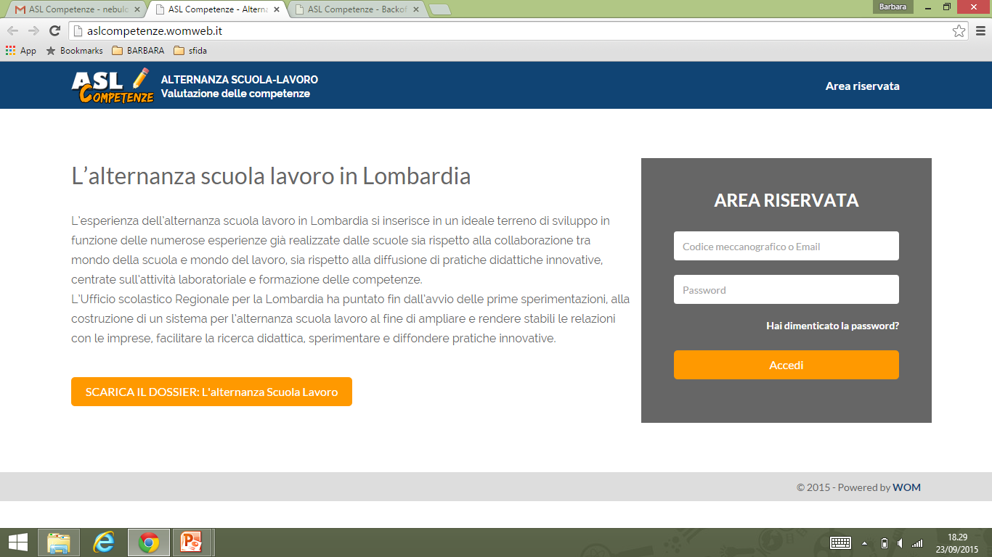
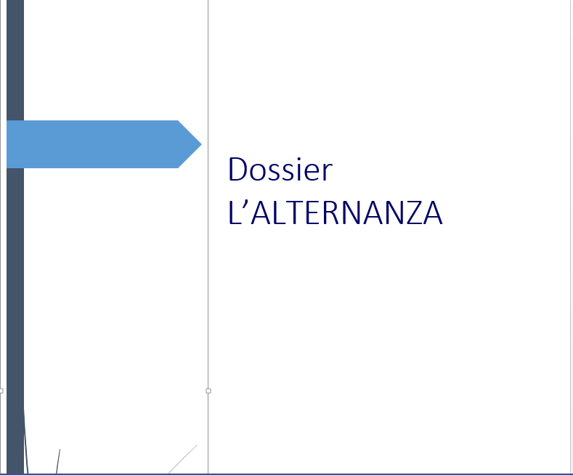
Modello per la realizzazione della formazione in alternanza

Slide 35
Gli strumenti per le scuole
Il database per la progettazione dell’alternanza

